Slide 1

Java Backend

Slide 2

01
Collection Framework
02
Design pattern
NỘI DUNG
03
Exception handling
04
IO Stream + File IO

Slide 3
05
Stream API + Lambda + Parallel
06
Thread + MultiThreading
NỘI DUNG
Java Concurrency
07
08
JSON + XML
09
Databases

Slide 4
01
Collection Framework
Collection là một interface có trong java.util package, nó được sử dụng để biểu diễn một nhóm các đối tượng riêng lẻ dưới dạng một đơn vị duy nhất (single unit). Collection cũng là một root interface trong collection framework mà Java cung cấp để làm việc với dữ liệu tập hợp

Slide 5
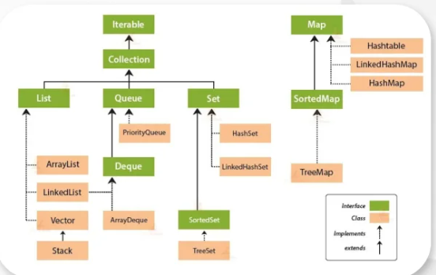
01
Collection Framework
Cấu trúc phần cấp của Collection

Slide 6
1.
01
Collection Framework
List:
- ArrayList
- LinkedList
- Vector
- …

Slide 7
1.
01
Collection Framework
Set:
- HashSet
- LinkedHashSet
- TreeSet
- …

Slide 8
1.
01
Collection Framework
Queue:
- Deque
+ ArrayDeque
- Priority Queue
- …

Slide 9
1.
01
Collection Framework
Map:
- HashMap
- LinkedHashMap
- TreeMap
- …

Slide 10
1.
02
Design Pattern
Design Patterns là các giải pháp tối ưu và đã được kiểm chứng cho các vấn đề phổ biến trong thiết kế phần mềm. Trong Java, các Design Patterns giúp tổ chức mã dễ hiểu, dễ bảo trì và mở rộng.

Slide 11
1.
02
Design Pattern
3 loại design patterns:
Creational Pattern: 5
Structural Pattern: 7
Behavioral Pattern: 11

Slide 12
1.
02
Design Pattern
Singleton Pattern:
- Đảm bảo một lớp chỉ có duy nhất một instance và cung cấp một phương thức toàn cục để truy cập nó.

Slide 13
1.
02
Design Pattern
FactoryMethod Pattern:
- Cung cấp một phương pháp để tạo đối tượng mà không cần chỉ rõ chính xác lớp cụ thể của đối tượng đó.

Slide 14
1.
02
Design Pattern
Builder Pattern:
- Tách rời việc xây dựng (construction) một đối tượng phức tạp khỏi biểu diễn của nó sao cho cùng một tiến trình xây dựng có thể tạo được các biểu diễn khác nhau.

Slide 15
1.
02
Design Pattern
Adapter Pattern:
- cho phép các lớp với interface không tương thích có thể làm việc cùng nhau. Mục tiêu chính của nó là để chuyển đổi interface của một lớp này thành một interface khác mà client mong đợi. Nó giúp tích hợp các lớp cũ hoặc lớp của bên thứ ba mà không cần thay đổi mã nguồn của các lớp đó.

Slide 16
1.
02
Design Pattern
Facade Pattern:
- cung cấp một interface đơn giản để tương tác với một hệ thống phức tạp. Nó ẩn đi những phức tạp của các hệ thống con và chỉ cung cấp một giao diện đơn giản để người dùng có thể truy cập vào các chức năng cần thiết.

Slide 17
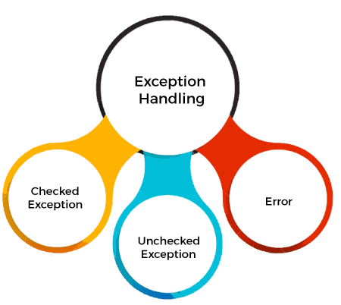
03
Exception Handling

Slide 18
1.
03
Exception Handling
Các từ khóa chính được sử dụng trong Exception Handling bao gồm:
try: Chứa đoạn mã có thể gây ra exception.
catch: Được sử dụng để xử lý exception nếu nó xảy ra.
finally: Một khối lệnh sẽ luôn được thực thi sau try-catch, bất kể có xảy ra exception hay không.
throw: Được sử dụng để ném ra một exception cụ thể.
throws: Được sử dụng để khai báo rằng phương thức có thể ném ra một hoặc nhiều exception.

Slide 19
1.
03
Exception Handling
Java phân loại các ngoại lệ thành hai loại chính:
Checked Exceptions: Các ngoại lệ mà chương trình bắt buộc phải xử lý (thông qua try-catch hoặc khai báo throws). Ví dụ: IOException, SQLException.
Unchecked Exceptions: Các ngoại lệ phát sinh do lỗi lập trình, không bắt buộc phải xử lý. Ví dụ: NullPointerException, ArrayIndexOutOfBoundsException. Tất cả các ngoại lệ này là lớp con của RuntimeException.

Slide 20
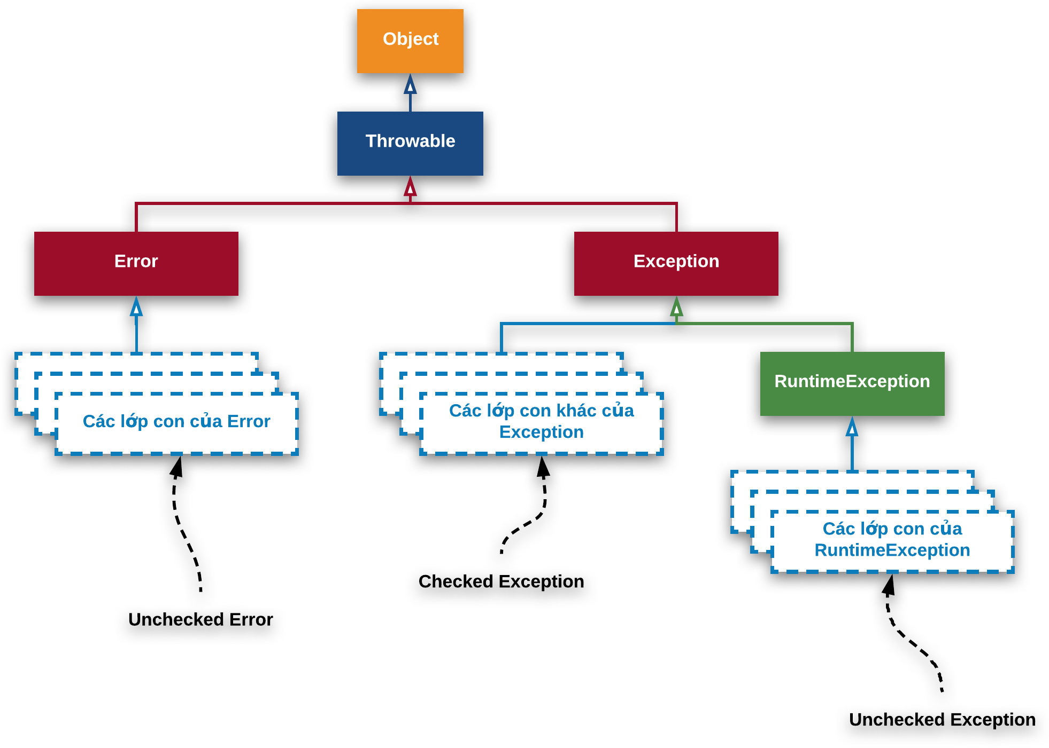
03
Exception Handling

Slide 21
1.
04
IO Stream
I/O Streams là cơ chế để đọc và ghi dữ liệu từ/đến các nguồn khác nhau như tệp (file), bộ nhớ, mạng, và thiết bị đầu vào/ra. I/O Streams cho phép xử lý luồng dữ liệu theo hai hướng: đọc dữ liệu từ nguồn và ghi dữ liệu vào nguồn.

Slide 22
1.
04
IO Stream
Byte Streams:
- Dùng để xử lý dữ liệu nhị phân (byte) như hình ảnh, âm thanh, video, file nhị phân.

Slide 23
1.
04
IO Stream
Character Streams:
- Dùng để xử lý dữ liệu dạng ký tự (text), hoạt động với dữ liệu Unicode.

Slide 24
1.
04
IO Stream
Buffered Streams:
- là một phiên bản cải tiến của các luồng dữ liệu thông thường (byte hoặc character streams). Chúng sử dụng bộ đệm để giảm thiểu số lần truy cập trực tiếp vào nguồn dữ liệu, từ đó tăng hiệu suất.

Slide 25
1.
04
IO Stream
Data Streams:
- Data Streams được sử dụng để đọc và ghi dữ liệu nguyên thủy (primitive data types) như int, float, double, boolean, v.v.

Slide 26
1.
04
IO Stream
Object Streams :
- Object Streams được sử dụng để đọc và ghi các đối tượng trong Java. Điều này yêu cầu các đối tượng phải cài đặt interface Serializable.

Slide 27
1.
05
Stream API + Lambda + Parallel
Cung cấp một cách tiếp cận mạnh mẽ và hiệu quả để xử lý các thao tác trên tập hợp dữ liệu (collections) với cú pháp đơn giản và ngắn gọn.

Slide 28
1.
05
Stream API
Stream API trong Java 8 cho phép xử lý các tập hợp dữ liệu theo cách tuần tự hoặc song song. Nó không lưu trữ dữ liệu mà cung cấp các thao tác để filter, map, reduce, và collect các phần tử của tập hợp.

Slide 29
1.
05
Lambda Expressions
Lambda Expressions được giới thiệu trong Java 8, giúp viết các biểu thức hàm gọn hơn. Lambda cung cấp cách ngắn gọn để truyền một phương thức làm đối số cho một hàm hoặc biểu thức.

Slide 30
1.
05
Parallel Stream
Parallel Stream là một biến thể của Stream API cho phép xử lý song song, tận dụng lợi thế của CPU đa lõi để tăng hiệu suất. Khi sử dụng Parallel Stream, các thao tác được chia thành các luồng nhỏ hơn và xử lý đồng thời trên nhiều luồng (threads).

Slide 31
1.
06
Thread + MultiThreading
Thread và MultiThreading trong Java là những khái niệm quan trọng để viết các chương trình có khả năng thực thi song song và hiệu quả. Việc hiểu và sử dụng đúng cách các khái niệm này giúp tận dụng tối đa tài nguyên hệ thống và tăng hiệu suất ứng dụng

Slide 32
1.
06
Thread
Trong Java, một thread là một đơn vị thực thi nhỏ nhất của một chương trình. Một chương trình Java có thể có nhiều luồng (thread) hoạt động song song, gọi là multithreading.
Java cung cấp lớp Thread và interface Runable để triển khai các luồng

Slide 33
1.
06
MultiThreading
Multithreading là quá trình thực thi nhiều luồng cùng lúc trong một chương trình. Điều này rất hữu ích để thực hiện các tác vụ nặng như tính toán hoặc xử lý I/O mà không làm nghẽn chương trình

Slide 34
1.
06
Thread + MultiThreading
Mỗi Thread trong Java có thể trải qua nhiều trạng thái khác nhau:
NEW: Thread được tạo nhưng chưa chạy.
RUNNABLE: Thread đang chờ được thực thi hoặc đang thực thi.
BLOCKED: Thread đang bị khóa, chờ tài nguyên.
WAITING: Thread đang chờ tín hiệu từ thread khác để tiếp tục.
TIMED_WAITING: Thread đang chờ trong một khoảng thời gian cụ thể.
TERMINATED: Thread đã hoàn thành hoặc bị dừng.

Slide 35
1.
06
Thread + MultiThreading
Mỗi Thread trong Java có thể trải qua nhiều trạng thái khác nhau:
NEW: Thread được tạo nhưng chưa chạy.
RUNNABLE: Thread đang chờ được thực thi hoặc đang thực thi.
BLOCKED: Thread đang bị khóa, chờ tài nguyên.
WAITING: Thread đang chờ tín hiệu từ thread khác để tiếp tục.
TIMED_WAITING: Thread đang chờ trong một khoảng thời gian cụ thể.
TERMINATED: Thread đã hoàn thành hoặc bị dừng.

Slide 36
07
Tổng Quan Về Biến
Biến là gì?
Là một phần tử trong chương trình Java
Có thể thay đổi giá trị trong phạm vi một khối lệnh hay một Class
Một biến đại diện cho một kiểu dữ liệu cụ thể. Nó sẽ thống nhất xuyên suốt chương trình
Cú pháp khai báo biến:
KiểuDữLiệu tênBiến = (giá trị của biến…)
<Hoặc> KiểuDữLiệu tênBiến = tênBiếnKhác(Chỉ khi cùng kiểu dữ liệu)
<Hoặc> KiểuDữLiệu tênBiến1, tênBiến2, tênBiến3,…(chỉ khi cùng kiểu dữ liệu).
<Ví dụ> int kieuSoNguyen = 1;

Slide 37
07
Tổng Quan Về Biến
2. Quy tắc khai báo biến:
Chỉ được bắt đầu bằng một ký tự(chữ), hoặc một dấu gạch dưới(_), hoặc một ký tự dollar($)
Tên biến KHÔNG được chứa khoảng trắng
Bắt đầu từ ký tự thứ hai, có thể dùng ký tự(chữ), dấu gạch dưới(_), hoặc ký tự dollar($)
KHÔNG được trùng với các từ khóa
Có phân biệt chữ hoa và chữ thường

Slide 38
07
Tổng Quan Về Biến
- Các loại biến trong Java (2 loại):
Biến tham trị: Kiểu này dành cho các biến, tham số khai báo kiểu dữ liệu cơ bản nguyên thủy gồm: byte, short, int, long, float, double, boolean, char
Biến tham chiếu (Reference Type): Lưu trữ giá trị của các đối tượng. VD: Person objPerson = new Person(); objPerson là biến tham chiếu đến đối tượng Person

Slide 39
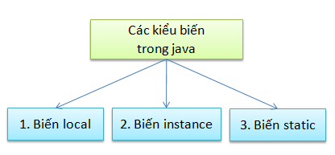
07
Tổng Quan Về Biến
- Các kiểu biến trong Java (3 kiểu):

Slide 40
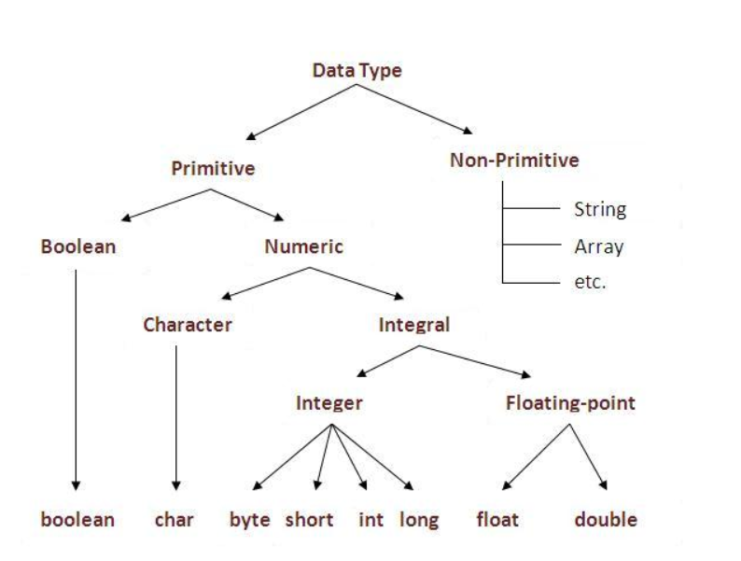
07
Các Kiểu Dữ Liệu Cơ Bản Trong Java

Slide 41
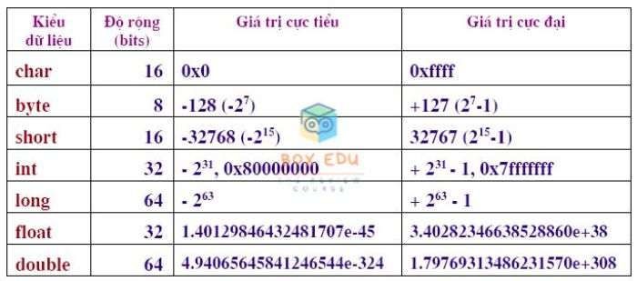
07
Các Kiểu Dữ Liệu Cơ Bản Trong Java

Slide 42
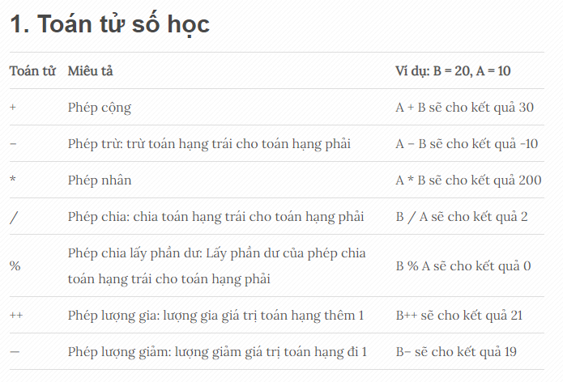
08
Các Toán Tử Cơ Bản

Slide 43
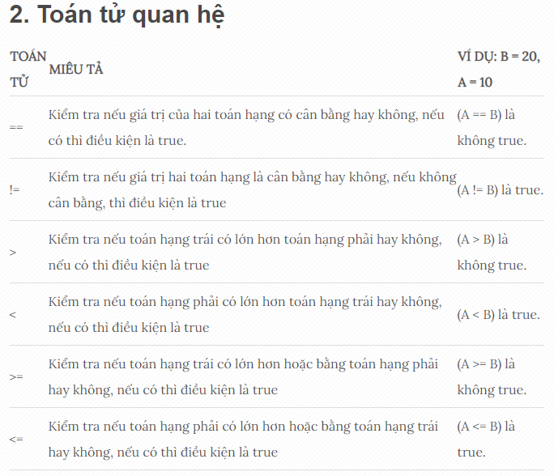
08
Các Toán Tử Cơ Bản

Slide 44
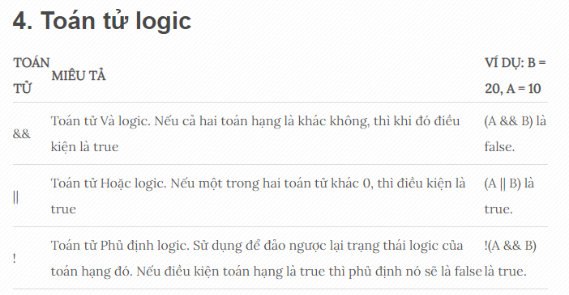
08
Các Toán Tử Cơ Bản

Slide 45
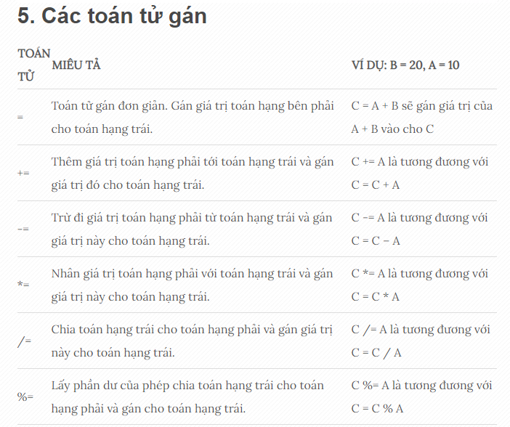
08
Các Toán Tử Cơ Bản

Slide 46
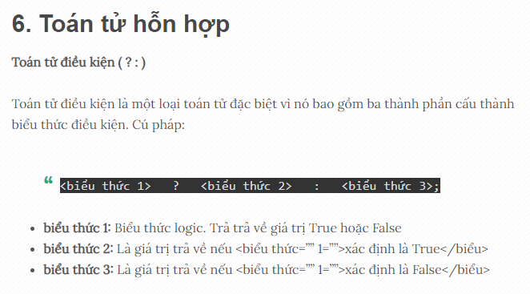
08
Các Toán Tử Cơ Bản

Slide 47
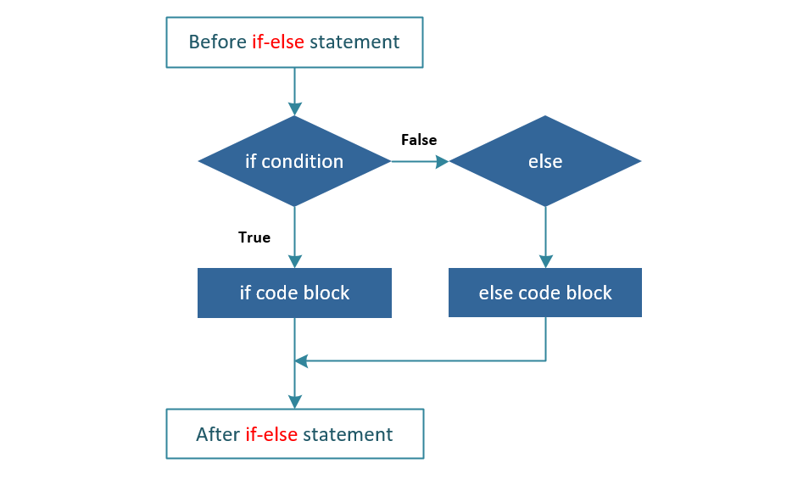
Cấu Trúc Rẽ Nhánh-Biểu Thức Điều Kiện Trong Java
09
KHỐI LỆNH

Slide 48
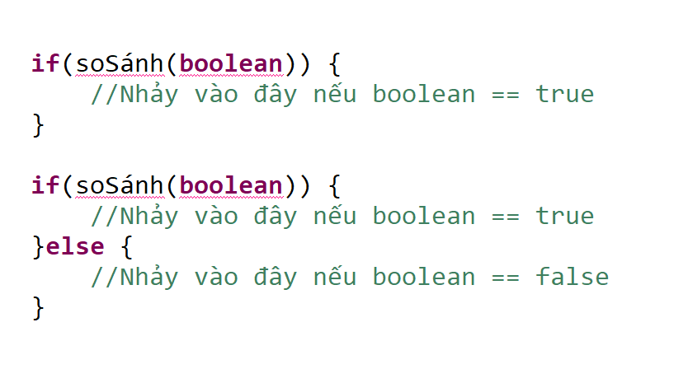
Cấu Trúc Rẽ Nhánh-Biểu Thức Điều Kiện Trong Java
09
CẤU TRÚC IF - ELSE

Slide 49
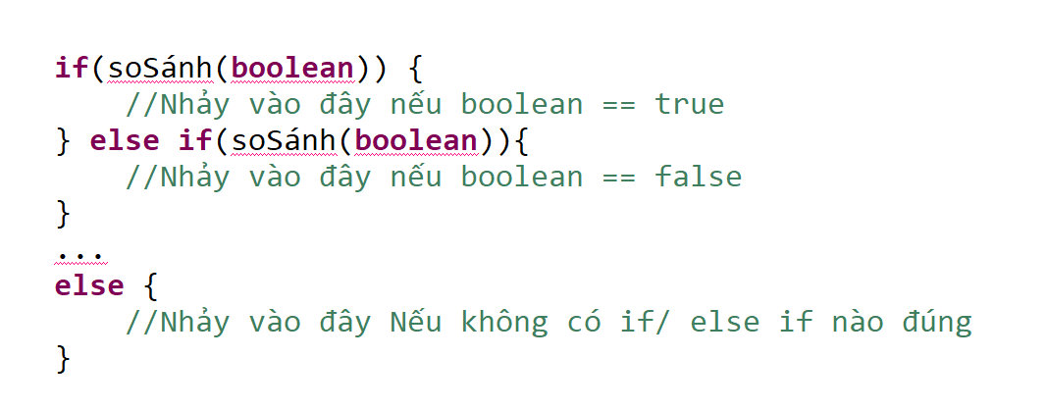
Cấu Trúc Rẽ Nhánh-Biểu Thức Điều Kiện Trong Java
09
IF/ELSE LỒNG NHAU

Slide 50


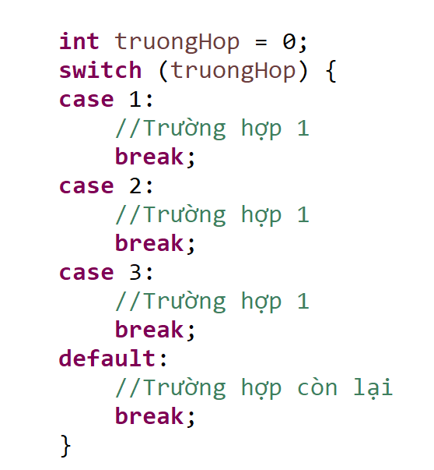
Cấu Trúc Rẽ Nhánh-Biểu Thức Điều Kiện Trong Java
09
CẤU TRÚC SWITCH – CASE
truongHop phải là biến có kiểu dữ liệu int/byte/short
/char/String
Case: là giá trị của biến truongHop
break: thoát khỏi cấu trúc switch
Default: trường hợp không thỏa mãn case nào

Slide 51
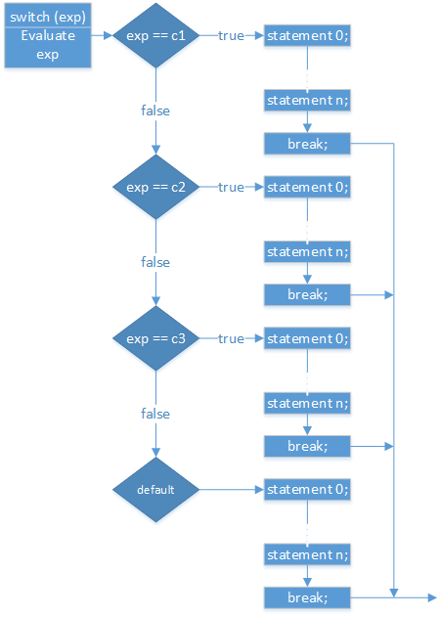
Cấu Trúc Rẽ Nhánh-Biểu Thức Điều Kiện Trong Java
09

Slide 52
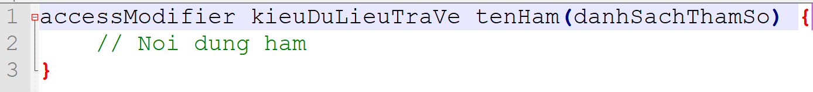
09
Làm Quen Với Hàm (Method)
Hàm/ Phương Thức (Method) là gì?: - Một Hàm trong Java là một tập hợp các dòng lệnh để thực hiện một hành động. Ví dụ khi bạn gọi hàm System.out.print, hệ thống thực thi một khối lệnh để hiển thị một thông báo trên bàn điều khiển console.
Cách khai báo một Hàm trong Java:

Slide 53
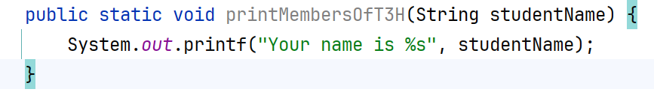
09
Làm Quen Với Hàm (Method)
Access Modifier: public/private/
protected
Kiểu trả về:void/int/String/…
Tên hàm
Khối lệnh của hàm
Danh sách tham số

Slide 54
10
Vòng Lặp Trong Java
1.Vòng lặp for
- Duyệt theo chỉ số(index)
- Biết trước số lần lặp
Cú pháp
for(chỉ số bắt đầu lặp; điều kiện lặp; tăng/giảm chỉ số lặp) { //Khối lệnh lặp
}

Slide 55
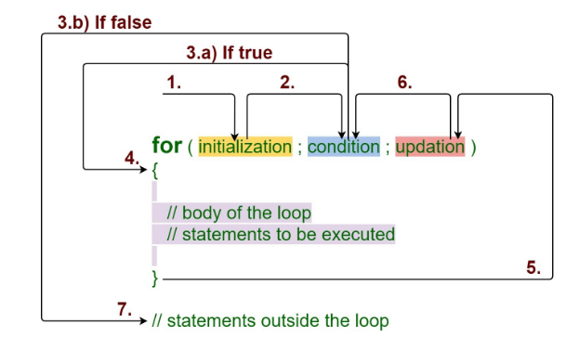
10
Vòng Lặp Trong Java

Slide 56
10
Vòng Lặp Trong Java
1.Vòng lặp while()
- KHÔNG duyệt theo chỉ số(index)
- KHÔNG biết trước số lần lặp
- Kiểm tra điều kiện trước rồi lặp
Cú pháp
while(điều kiện lặp){
//Khối lệnh lặp
}

Slide 57
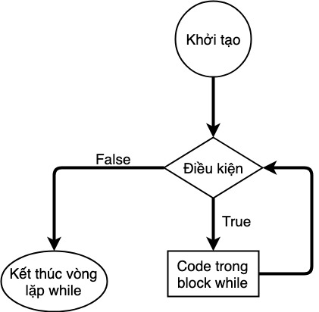
10
Vòng Lặp Trong Java

Slide 58
10
Vòng Lặp Trong Java
1.Vòng lặp do-while()
- KHÔNG duyệt theo chỉ số(index)
- KHÔNG biết trước số lần lặp
- Lặp trước khi kiểm tra điều kiện
Cú pháp
do{
//Khối lệnh lặp
} while(điều kiện lặp);

Slide 59
11
Lệnh Điều Khiển Trong Vòng Lặp
continue;
Bỏ qua việc thực hiện các câu lệnh nằm sau từ khóa continue trong thân vòng lặp
Chuyển sang lần lặp tiếp theo
break;
Thoát khỏi vòng lặp ngay lập tức kể cả khi điều kiện lặp vẫn đang đúng

Slide 60
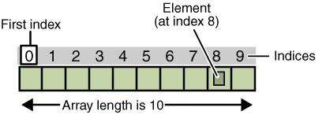
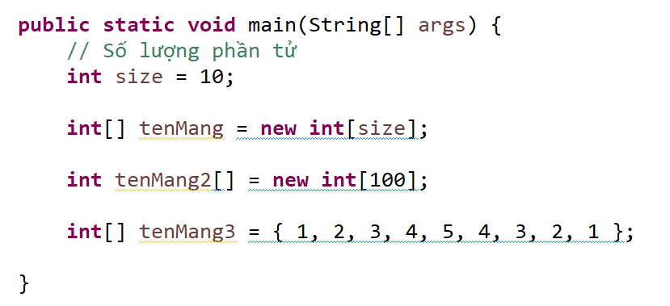
12
Mảng/Danh Sách Trong Java
Mảng (array) là một tập hợp các phần tử có cùng kiểu được lưu trữ gần nhau trong bộ nhớ.
Là một đối tượng chứa các phần tử có kiểu dữ liệu giống nhau.
Chỉ có thể lưu trữ một tập các phần tử có số lượng phần tử cố định. Được xác định khi khai báo.
Mảng trong java lưu các phần tử theo chỉ số, chỉ số của phần tử đầu tiên là 0.

Slide 61
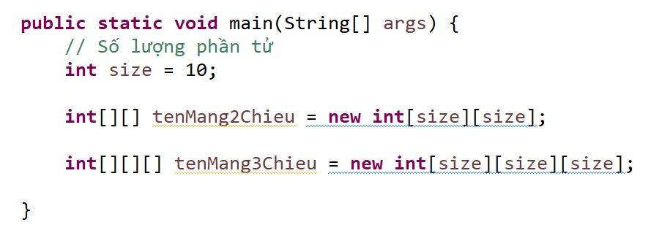
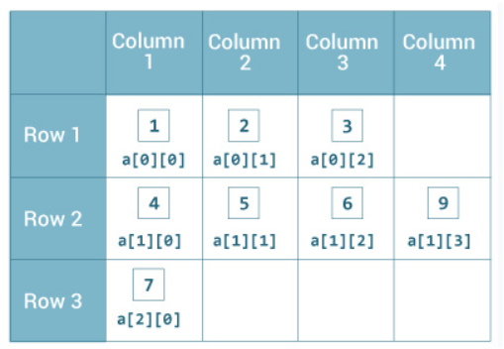
12
Mảng/Danh Sách Trong Java
Mảng nhiều chiều
Là mảng lồng nhau(mảng của các mảng)
Mảng 2 chiều: mảng của các mảng 1 chiều
Mảng 3 chiều: mảng của các mảng 2 chiều
Chiều của mảng được khai báo qua cặp dấu []
int[][] a = {
{1, 2, 3},
{4, 5, 6, 9},
{7}
};

Slide 62
12
Mảng/Danh Sách Trong Java
Thao tác với mảng
- Hàm length(): Lấy số phần tử(size) của mảng
- Truy cập vào giá trị của phần tử trong mảng 1 chiều: tenMang[index]
- Truy cập vào giá trị của phần tử trong mảng 2 chiều: tenMang[indexRow] [indexColumn]

Slide 63
String (Chuỗi) Trong Java
13
String là gì
- Là một class. Khai báo theo cả 2 kiểu nguyên thủy và đối tượng
- Một chuỗi bắt buộc phải nằm trong cặp dấu nháy kép “ ”
Cú pháp
//Kiểu nguyên thủy
String tenChuoi = “Hello World”;
//Kiểu đối tượng
String tenChuoi2 = new String(“Hello World”);

Slide 64
String (Chuỗi) Trong Java
13
String là gì
- Không giống các class khác String có thể sử dụng toán tử +
" This " + "is String " + "concatenation""
- Một số ký tự dưới dạng “escaped” khi viết
\" stands for the double-quote (") character
\n stands for the newline character
\\ stands for the backslash (\)character
Each of these is written as a two-character sequence, but represents a single character in the string

Slide 65
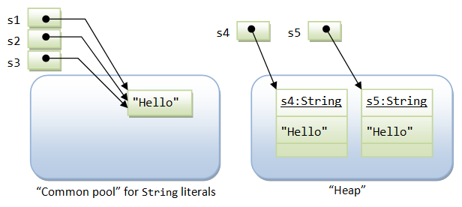
String (Chuỗi) Trong Java
13

Slide 66
String (Chuỗi) Trong Java
13
Một số Method tiện dụng có sẵn của String (28 Method)
- int length() : lấy độ dài của chuỗi
- String substring() : Cắt chuỗi theo vị trí đầu cuối
- String substring() : Cắt chuỗi theo vị trí đầu cuối
- String valueOf(int value) : Chuyển số thành chuỗi
- String[] split(String kyTu) : Chuyển chuỗi thành mảng các chuỗi

Slide 67
String (Chuỗi) Trong Java
13
char charAt(int index)
Returns the character at the given index position (0-based)
boolean startsWith(String prefix)
Tests if this String starts with the prefix String
boolean endsWith(String suffix)
Tests if this String ends with the suffix String

Slide 68
String (Chuỗi) Trong Java
13
boolean equals(Object obj)
Tests if this String is the same as the obj (which may be any type; false if it’s not a String)
boolean equalsIgnoreCase(String other)
Tests if this String is equal to the other String, where case does not matter
int length()
Returns the length of this string; note that this is a method, not an instance variable

Slide 69
String (Chuỗi) Trong Java
13
int indexOf(char ch)
Returns the position of the first occurrence of ch in this String, or -1 if it does not occur
int indexOf(char ch, int fromIndex)
Returns the position of the first occurrence of ch, starting at (not after) the position fromIndex
There are two similar methods that take a String instead of a char as their first argument

Slide 70
String (Chuỗi) Trong Java
13
int lastIndexOf(char ch)
Returns the position of the last occurrence of ch in this String, or -1 if it does not occur
int lastIndexOf(char ch, int fromIndex)
Returns the position of the last occurrence of ch, searching backward starting at position fromIndex
There are two similar methods that take a String instead of a char as their first argument

Slide 71
String (Chuỗi) Trong Java
13
String substring(int beginIndex)
Returns a new string that is a substring of this string, beginning with the character at the specified index and extending to the end of this string.
String substring(int beginIndex, int endIndex)
Returns a new string that is a substring of this string, beginning at the specified beginIndex and extending to the character at index endIndex - 1. Thus the length of the substring is endIndex-beginIndex

Slide 72
String (Chuỗi) Trong Java (Hiểu về index)
13
With charAt(index), indexOf(x), and lastIndexOf(x), just count characters (starting from zero)
"She said, \"Hi\""
0 1 2 3 4 5 6 7 8 9 10 11 12 13
With substring(from) and substring(from, to), it works better to count positions between characters
"She said, \"Hi\""
0 1 2 3 4 5 6 7 8 9 10 11 12 13 14
So, for example, substring(4, 8) is "said", and substring(8, 12) is ", \"H"
If indexOf(',') is 8, then substring(0, indexOf(',')) is "She said" and substring(indexOf(',') + 1) is " \"Hi\""

Slide 73
String (Chuỗi) Trong Java
13
String toUpperCase()
Returns a new String similar to this String, in which all letters are uppercase
String toLowerCase()
Returns a new String similar to this String, in which all letters are lowercase
String trim()
Returns a new String similar to this String, but with whitespace removed from both ends

Slide 74
String (Chuỗi) Trong Java
13
String[] split(String regex)
Breaks the string up into an array of strings
The parameter is a regular expression that defines what separates the strings
For example, String s = "one, two, three"; String[] ss = s.split(", ");
This assigns the array {"one", "two", "three"} to ss
Regular expressions are complex expressions that assign meanings to many common punctuation marks, such as +, *, period, and [
Hence, regular expressions are powerful, but can be treacherous if you aren’t very familiar with them

Slide 75
Stringlà immutable
13
Một String, Chỉ tạo mới không thể thay đổi được
Tạo mới String khác nếu muốn thay đổi nội dung:
myString = myString + anotherCharacter;

Slide 76
String (Chuỗi) Trong Java equal với ==
13
If you write String s = "abc"; String t = "abc“; the compiler only creates the string "abc" once, and makes s and t both refer to this one string
It can do this because strings are immutable
Hence, the test s == t will be true
However, if you now write String u = new String(“abc”);
the test s == u will be false
This is because they are different strings
Moral: Use equals for strings, not ==
For more on this http://stackoverflow.com/questions/13098668/java-string-comparison-equals-vs
String interning

Slide 77
String (Chuỗi) Trong Java equal với ==
13
Suppose you want to test whether a variable name has the value "Dave"
Here’s the obvious way to do it: if (name.equals("Dave")) { ... }
But you could also do it this way: if ("Dave".equals(name)) { ... }
It turns out that the second way is usually better
Why?
If name == null, the first way will cause a NullPointerException, but the second way will just return false

Slide 78
14
StringBuilder Và StringBuffer
StringBuilder và StringBuffer là khá giống nhau.
StringBuilder có các phương thức tương tự nhưng không được đồng bộ, vì vậy mà hiệu suất của nó cao hơn, bạn nên sử dụng StringBuilder trong ứng dụng đơn luồng, hoặc sử dụng như một biến địa phương trong một phương thức
StringBuffer đã được đồng bộ, nó thích hợp khi làm việc với ứng dụng đa luồng, nhiều luồng có thể truy cập vào một đối tượng StringBuffer cùng lúc.

Slide 79
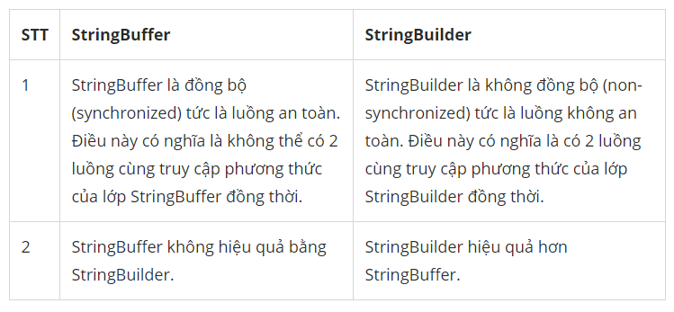
14
StringBuilder Và StringBuffer

Slide 80
Lập Trình Hướng Đối Tượng(OOP) Trong Java
Lập trình hướng đối tượng(OOP) là gì ?:
(OOP) là một kỹ thuật lập trình cho phép lập trình viên tạo ra các đối tượng trong code để trừu tượng hóa các Đối tượng là những sự vật, sự việc mà nó có những tính chất, đặc tính, hành động giống nhau và ta gom lại thành đối tượng giống trong thực tế cuộc sống.
Khi lập trình OOP, chúng ta sẽ định nghĩa các lớp (class) để gom (mô hình) các đối tượng thực tế.

Slide 81
Class Và Object(Đối Tượng) Trong Java
Đối tượng(Object) là gì ?:
Đối tượng(Object) là các thực thể, đối tượng trong cuộc sống thực tế của chúng ta. VD: Con người, động vật, cây cối, xe cộ,.
Một đối tượng bao gồm 2 thông tin: thuộc tính và phương thức.
Thuộc tính(Attribute) chính là những thông tin, đặc điểm nhận dạng của đối tượng. Ví dụ: con người có các đặc tính như mắt, mũi, tay, chân, tên, tuổi, địa chỉ,…
Phương thức(Method) là những thao tác, hành động mà đối tượng đó có thể thực hiện. Ví dụ: một người sẽ có thể thực hiện hành động nói, đi, ăn, uống, . . .

Slide 82
Class Và Object(Đối Tượng) Trong Java
Class (Lớp):
Một lớp là một kiểu dữ liệu bao gồm các thuộc tính(Attribute) và các phương thức(Method) được định nghĩa từ trước
Một class được coi là một bản thiết kế của một object(đối tượng)
Là sự trừu tượng hóa của một thực thể, đối tượng ngoài đời thực

Slide 83
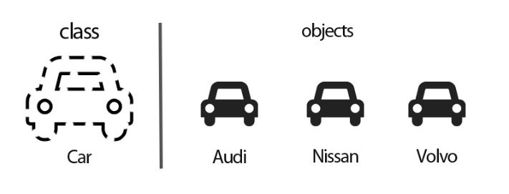
Class Và Object(Đối Tượng) Trong Java
Sự khác nhau của Class và Object:
Lớp bạn có thể hiểu nó như là khuôn mẫu, đối tượng là một thực thể thể hiện dựa trên khuôn mẫu đó
Một Object được tạo ra từ một class = từ khóa “new”
VD: Class Car.java và đối tượng audiCar

Slide 84
Constructor (Hàm Khởi Tạo Đối Tượng)
Constructor là gì?:
Constructor là một dạng đặc biệt của Method(hàm/phương thức) được sử dụng để khởi tạo các đối tượng từ một class.
Constructor được gọi tại thời điểm tạo đối tượng. Nó khởi tạo các giá trị để cung cấp dữ liệu cho các đối tượng, Biến sự trừu tượng hóa của class thành một đối tượng cụ thể.
Cú pháp khởi tạo đối tượng từ 1 class:
TenClass tenDoiTuong = new TenClass();
VD: Car audi = new Car();

Slide 85
Constructor (Hàm Khởi Tạo Đối Tượng)
Constructor là gì?:
Tất cả Attribute(thuộc tính) và Method(hàm) của một class. Nếu muốn sử dụng chúng. Bắt buộc phải thông qua khởi tạo đối tượng constructor(Hàm khởi tạo). Trừ những method tĩnh(static).
Giá trị mặc định(default) của mọi đối tượng là null
VD: String strA;
=> strA = null;
Car audi; => audi = null;

Slide 86
Constructor (Hàm Khởi Tạo Đối Tượng)
Các quy tắc tạo constructor trong Java(2 Quy tắc):
Tên constructor phải trùng tên class chứa nó.
Constructor không có kiểu dữ liệu trả về tường minh.
Các kiểu của Java Constructor(2 Kiểu):
Constructor mặc định (không có tham số truyền vào)
Constructor có tham số
Constructor Overloading(Ghi đè hàm khởi tạo) – Nhiều hàm khởi tạo khác nhau.

Slide 87
Constructor (Hàm Khởi Tạo Đối Tượng)
Constructor mặc định (không có tham số truyền vào):
Một constructor mà không có tham số được gọi là constructor mặc định.
Khi một class không có bất kì constructor nào => constructor mặc định này sẽ ngầm sinh ra trong class.
Khi tạo 1 constructor có tham số. Thì constructor mặc định sẽ mất. Nếu muốn dùng thì phải tạo lại constructor mặc định.

Slide 88
Constructor (Hàm Khởi Tạo Đối Tượng)
Constructor mặc định (không có tham số truyền vào):
Cú pháp của Constructor mặc định:
public TenClass(){ }
Constructor mặc định cung cấp các giá trị mặc định cho các thuộc tính như 0, null, (tùy thuộc vào kiểu dữ liệu) ... tới đối tượng được khởi tạo.

Slide 89
Constructor (Hàm Khởi Tạo Đối Tượng)
2. Constructor có tham số truyền vào:
Một constructor có tham số truyền vào được gọi là constructor tham số.
Constructor tham số được sử dụng để cung cấp các giá trị ban đầu cho các thuộc tính của các đối tượng khác nhau.

Slide 90
Constructor (Hàm Khởi Tạo Đối Tượng)
Constructor Overloading (Ghi đè hàm khởi tạo) – Nhiều hàm khởi tạo khác nhau:
Overloading(Tính đa hình) là một kỹ thuật trong Java. Cho phép thể tạo nhiều constructor trong cùng một lớp với danh sách tham số truyền vào khác nhau.
Trình biên dịch phân biệt các constructor này thông qua số lượng và kiểu của các tham số truyền vào.
Số lượng các tham số phụ thuộc vào số lượng của các Attribute(Thuộc tính) của class đó

Slide 91
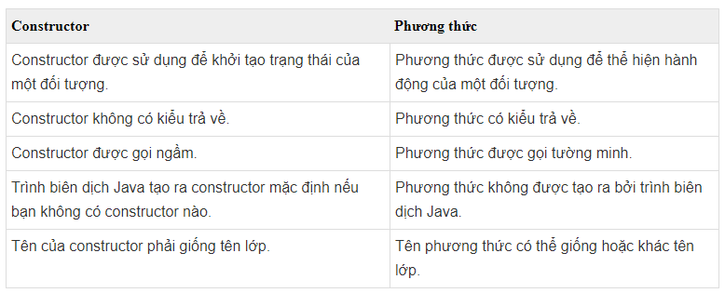
Constructor (Hàm Khởi Tạo Đối Tượng)
Sự khác nhau giữa Constructor và Method trong Java:

Slide 92
Lớp bao(Wrapper Class)
Các kiểu dữ liệu nguyên thủy không có các phương thức liên quan đến nó.
− Mỗi kiểu dữ liệu nguyên thủy có một lớp tương ứng gọi là lớp bao (wrapper class)
− Các lớp bao sẽ “gói” dữ liệu nguyên thủy và cung cấp các phương thức thích hợp cho dữ liệu đó.
− Mỗi đối tượng của lớp bao đơn giản là lưu trữ một biến đơn và đưa ra các phương thức để xử lý nó.
− Các lớp bao là một phần của Java API

Slide 93
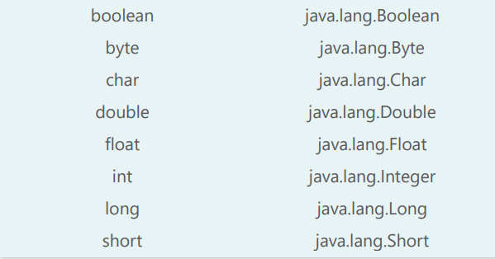
Lớp bao(Wrapper Class)

Slide 94
Lớp bao(Wrapper Class)
Các lớp bao là không thay đổi được (immutable)
− Sau khi đã được gán một giá trị, thể hiện của lớp đó không được phép thay đổi giá trị nữa.
Các lớp bao là final
− Không thể kế thừa từ các lớp bao
Tất cả các phương thức của các lớp bao là static
Tất cả các lớp bao trừ Boolean và Character là kế thừa từ lớp Number
− Boolean và Character kế thừa trực tiếp từ lớp Object

Slide 95
Lớp bao(Wrapper Class)
Tất cả các lớp bao cung cấp 2 phương thức khởi tạo (trừ lớp Character):
− Một phương thức lấy tham số là kiểu dữ liệu nguyên thủy của giá trị cần khởi tạo
− Một phương thức lấy biểu diễn kiểu String của giá trị đó
Float wfloat = new Float("12.34f");
Float yfloat = new Float(12.34f);
Boolean wbool = new Boolean("false");
Boolean ybool =new Boolean(false);
Character c1 = new Character('c')

Slide 96
4 Tính Chất Quan Trọng Của OOP
1. Tính Kế Thừa (Inheritance))
2. Tính Đóng Gói (Encapsulation)
Và Che Giấu Thông Tin (Information Hiding
3. Tính Đa Hình (Polymorphism)
4. Tính Trừu Tượng (Abstraction)

Slide 97
Tính Kế thừa
Một lớp con (subclass) có thể kế thừa tất cả những vùng dữ liệu và phưng thức của một lớp khác (siêu lớp - superclass)..
Như vậy việc tạo một lớp mới từ một lớp đã biết sao cho các thành phần (fields và methods) của lớp cũ cũng sẽ thành các thành phần (fields và methods) của lớp mới. Khi đó ta gọi lớp mới là lớp dẫn xuất (derived class) từ lớp cũ (superclass).
Có thể lớp cũ cũng là lớp được dẫn xuất từ một lớp nào đấy, nhưng đối với lớp mới vừa tạo thì lớp cũ đó là một lớp siêu lớp trực tiếp (immediate supperclass).

Slide 98
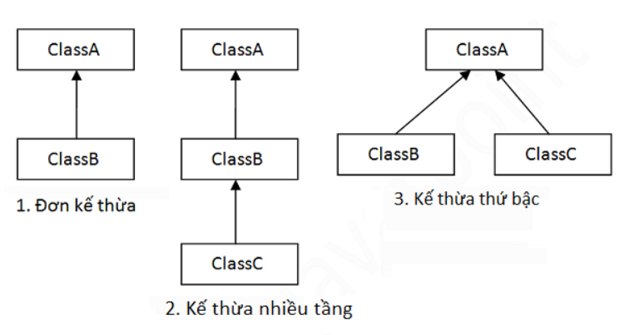
Tính Kế thừa
Các kiểu kế thừa trong Java: (3 Kiểu)

Slide 99
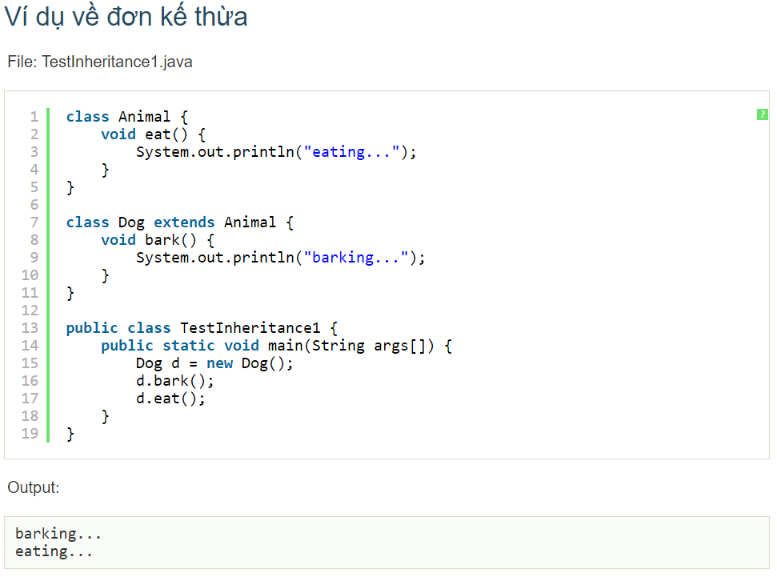
Tính Kế thừa
Các kiểu kế thừa trong Java: (3 Kiểu)
Đơn kế thừa: Là chỉ 2 class có quan hệ cha con với nhau

Slide 100
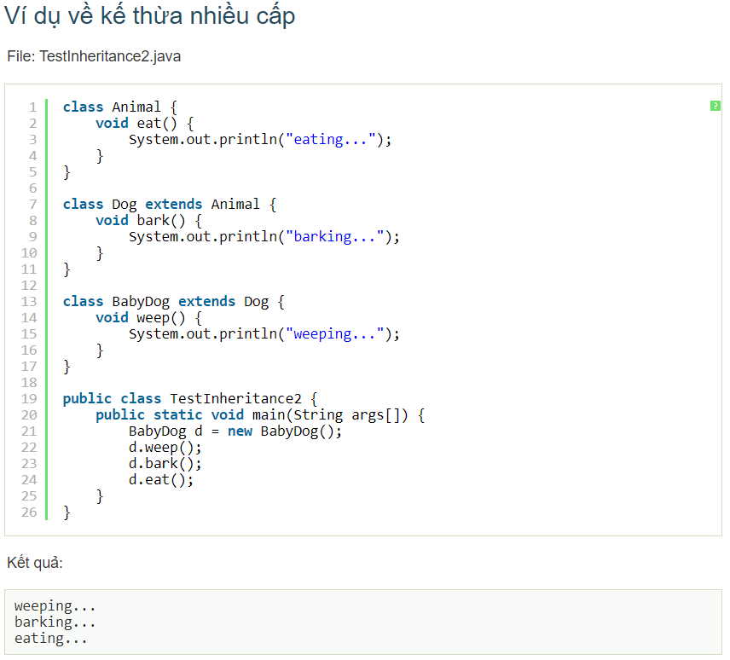
Tính Kế thừa
Các kiểu kế thừa trong Java: (3 Kiểu)
2. Kế thừa nhiều cấp: Là một class cụ kị, tổ tiên có rất nhiều con cháu kế thừa Cụ -> Ông ->
Cha -> Cháu

Slide 101
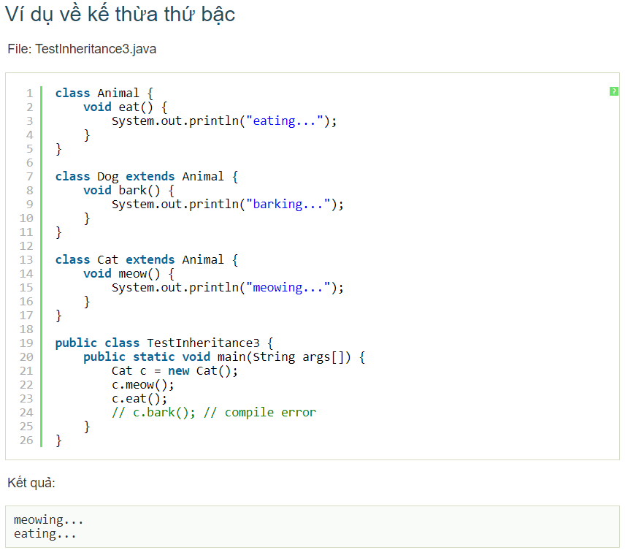
Tính Kế thừa
Các kiểu kế thừa trong Java: (3 Kiểu)
3. Kế thừa thứ bậc: Là một class cha có nhiều con kế thừa Cha -> Con trai, Con gái, Con út,…

Slide 102
Tính Kế thừa
Lưu ý trong kế thừa: - Không có đa kế thừa trong Java
- Một class con không thể kế thừa nhiều class cha

Slide 103
Tính Kế thừa
Từ khóa « super» trong Java:
Từ khóa super trong java là một biến tham chiếu được sử dụng để tham chiếu trực tiếp đến đối tượng của lớp cha gần nhất.
Trong java, từ khóa super có 3 cách sử dụng như sau:
Từ khóa super được sử dụng để tham chiếu trực tiếp đến biến instance(Biến toàn cục) của lớp cha gần nhất.
super() được sử dụng để gọi trực tiếp Constructor của lớp cha.
Từ khóa super được sử dụng để gọi trực tiếp phương thức của lớp cha.

Slide 104
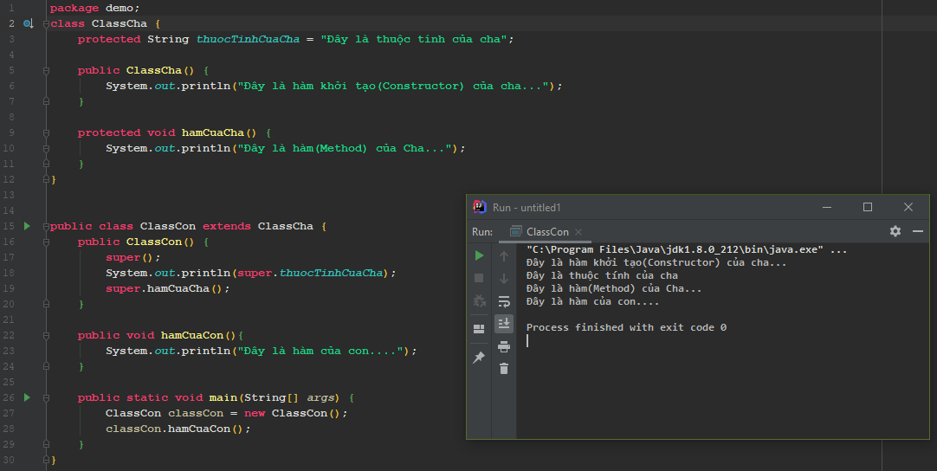
Tính Kế thừa
VD: super và super():

Slide 105
Tính Đóng Gói Trong OOP
Các dữ liệu và phương thức có liên quan với nhau được đóng gói thành các lớp để tiện cho việc quản lý và sử dụng. Tức là mỗi lớp được xây dựng để thực hiện một nhóm chức năng đặc trưng của riêng lớp đó.
Ngoài ra, đóng gói còn để che giấu một số thông tin và chi tiết cài đặt nội bộ để
bên ngoài không thể nhìn thấy.

Slide 106
Tính Đóng Gói
Tức là trạng thái của đối tượng được bảo vệ không cho các truy cập từ code bên ngoài như thay đổi trong thái hay nhìn trực tiếp.
Việc cho phép môi trường bên ngoài tác động lên các dữ liệu nội tại của một đối tượng theo cách nào đó là hoàn toàn tùy thuộc vào người viết mã.
Đây là tính chất đảm bảo sự toàn vẹn, bảo mật của đối tượng Trong Java, tính đóng gói được thể hiện thông qua phạm vi truy cập (Access Modifier).

Slide 107
Đa Hình Trong OOP
Khi một tác vụ/hành động(Method) được thực hiện theo nhiều cách khác nhau được gọi là tính đa hình.
Trong Java, tính đa hình được thể hiện qua 2 kỹ thuật: 1. @Override (Annotation) - Ghi đè 2. Overloading – Nạp chồng

Slide 108
Đa Hình Trong OOP
@Override (Annotation : chú thích)
Ghi đè là hai phương thức cùng tên, cùng tham số, cùng kiểu trả về(Trùng nhau) nhưng thằng con viết lại và dùng theo cách của nó bằng cách dùng @Override ở đầu method.
Khi dùng override, lúc thực thi, nếu lớp Con không có phương thức riêng, phương thức của lớp Cha sẽ được gọi, ngược lại nếu có, phương thức của lớp Con được gọi.

Slide 109
Đa Hình Trong OOP
Overloading(Nạp chồng)
Đây là khả năng cho phép một lớp có nhiều phương thức cùng tên nhưng với các tham số(Parameter) khác nhau về loại cũng như về số lượng. Khi được gọi, dựa vào kiểu và vị trí của tham số truyền vào, phương thức tương ứng sẽ được thực hiện.
Có thể truyền các Parameter(tham số) đảo vị trí cho nhau

Slide 110
Tính Trừu Tượng (Abstraction)
Tính trừu tượng giúp chúng ta tập trung vào những cốt lõi cần thiết của đối tượng thay vì quan tâm đến cách nó thực hiện. Trừu tượng là gì?:
Tính trừu tượng trong Java là tính chất không thể hiện cụ thể mà chỉ nêu tên vấn đề.
Đó là một quá trình che giấu các hoạt động bên trong và chỉ hiển thị mục đích tính năng thiết yếu của đối tượng tới người dùng

Slide 111
Tính Trừu Tượng (Abstraction)
Trừu tượng là gì?:
Tính trừu tượng cung cấp nhiều tính năng mở rộng khi sử dụng kết hợp với tính đa hình và kế thừa trong lập trình hướng đối tượng.
Java trừu tượng hóa thông qua các lớp trừu tượng
(Abstract class) và các giao diện (Interface).

Slide 112
Tính Trừu Tượng (Abstraction)
Abstract class
Abstract class (lớp trừu tượng) là class chứa bộ khung cơ bản, với các thuộctính, các phương thức và các phương thức trừu tượng (abstract method phương thức chưa hoàn thiện: chỉ có tên, kiểu trả về, tham số)
Các lớp extends từ lớp abstract sẽ có nhiệm vụ hoàn thiện các abstract method
Abstract class thường được xây dựng bởi kỹ sư thiết kế hệ thống có kinh nghiệm

Slide 113
Tính Trừu Tượng (Abstraction)
Interface Interface không phải là class, đây là một mẫu giao diện quy định một số phương
thức bắt buộc cho một class nào đó
Interface không cho phép định nghĩa rõ cách hoạt động của phương thức, chỉ dừng lại ở khai báo phương thức, việc định nghĩa các phương thức này sẽ đượcthực hiện ở các class con

Slide 114
Tính Trừu Tượng (Abstraction)
Interface Tạo mới một phương thức trong Interface → định nghĩa cách hoạt động của phương thức này ở các class implements từ Interface đó.
Sử dụng từ khóa default hoặc static để khi tạo mới một phương thức thì không cần phải định nghĩa ở tất cả các class implements từ Interface.
Sử dụng default method thì cần khởi tạo đối tượng <> Sử dụng static method thì không cần khởi tạo đối tượng

Slide 115
Tính Trừu Tượng (Abstraction)
Abstract Class vs Interface Những điểm giống nhau
Chứa các abstract methods
• Không khởi tạo trực tiếp đối tượng mà phải thông qua các class con

Slide 116
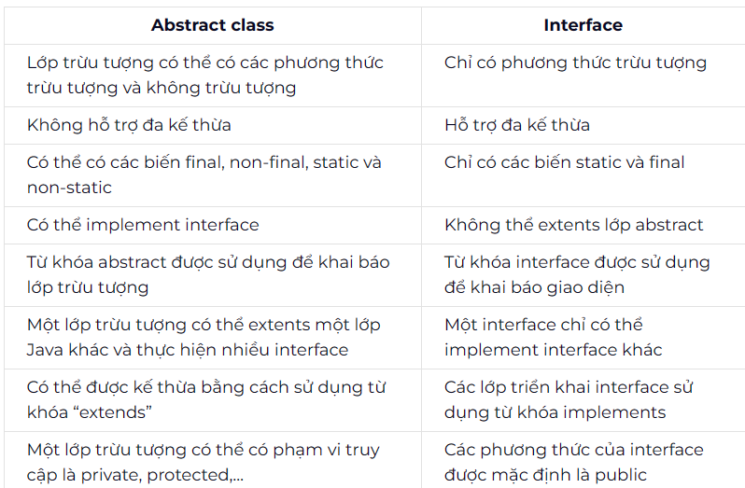
Tính Trừu Tượng (Abstraction)
Abstract Class vs Interface

Slide 117
Class Object
Tất cả các class trong Java (có sẵn hay do lập trình viên định nghĩa) đều kế thừa từ class Object • Sử dụng phương thức toString() để in ra thông tin của một đối tượng nào đó • Sử dụng phương thức equals() để so sánh các đối tượng với nhau

Slide 118
20
Collections Trong Java
Collection là gì?
- Là mảng/ danh sách dùng trong hướng đối tượng
Cung cấp các Method: add(), set(), remove(),…
Dùng để thêm,sửa,xóa các phần tử trong mảng
Ưu điểm: Tiện dụng, hiệu năng cao

Slide 119
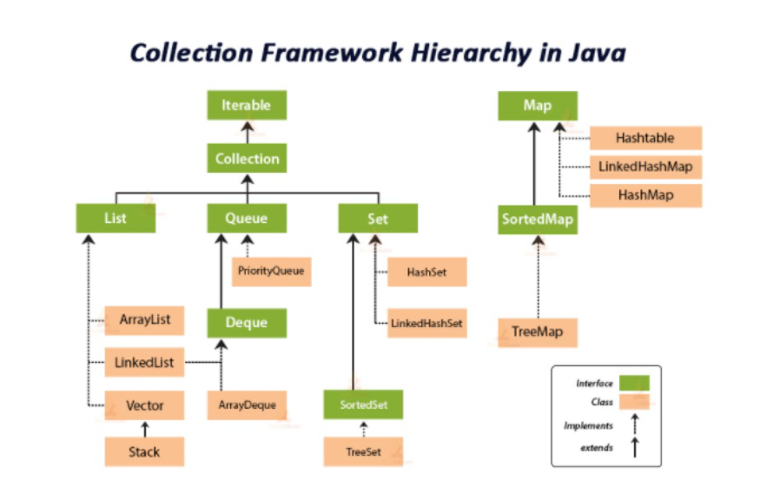
20
Collections Trong Java

Slide 120
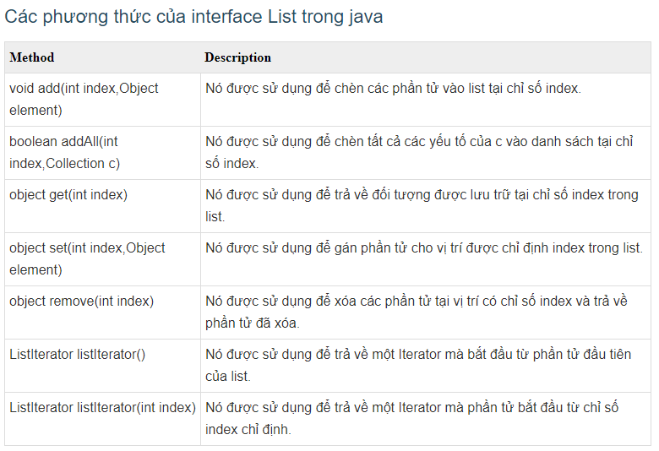
20
Collections Trong Java

Slide 121
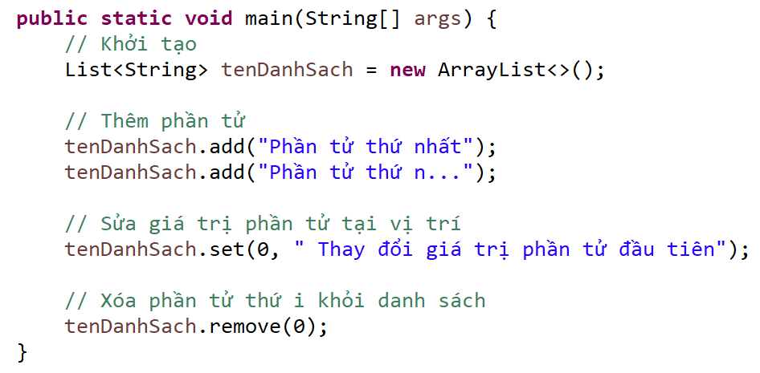
20
Collections Trong Java

Slide 122
21
Comparable,Comparator Trong Java
Method Collections.sort(List list) : sắp xếp tăng dần(ASC)
Collections.sort(list, new Comparator<T>()): sắp xếp các phần tử của list theo thứ tự giảm dần hoặc tăng dần.

Slide 123
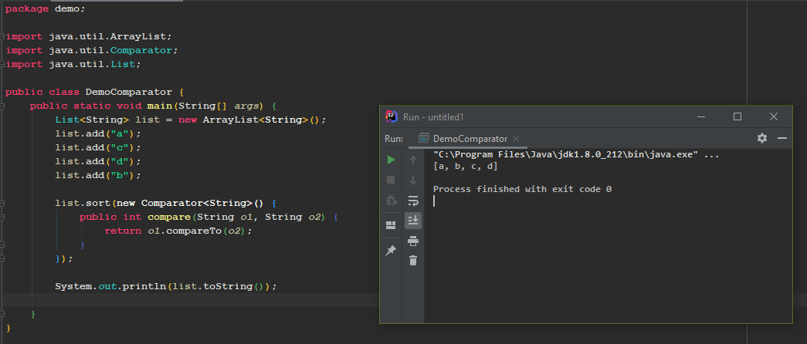
21
Comparable,Comparator Trong Java

Slide 124
22
Xử Lý Ngoại Lệ (Exception) Trong Java
Các loại lỗi thường gặp trong Java (Có 3 loại):
Lỗi Biên Dịch(Compiler)(Error): là lỗi xảy ra khi viết sai cú pháp trong Java. Thường bị ăn chửi qua những gạch chân đỏ trong khi code => Dễ xử lý nhất
Lỗi Runtime (Exception): là lỗi chỉ xảy ra trong quá trình chạy chương trình => Độ khó trung bình
Lỗi Logic (Bugs): Là lỗi do giải thuật sai, thuật toán đưa ra chưa chính xác khiến chương trình chạy không đúng với mong muốn => Khó-phải lần mò,rà soát lại code

Slide 125
22
Xử Lý Ngoại Lệ (Exception) Trong Java
Ngoại lệ (Exception) là gì?:
Exception là một sự kiện xảy ra trong quá trình thực thi một chương trình Java, nó làm phá vỡ cái flow (luồng xử lý) bình thường của một chương trình, thậm chí chết chương trình.

Slide 126
22
Xử Lý Ngoại Lệ (Exception) Trong Java
Ngoại lệ (Exception) là gì?:
Một ngoại lệ có thể xảy ra với nhiều lý do khác nhau, nó nằm ngoài dự tính của chương trình. Một vài ngoại lệ xảy ra bởi lỗi của người dùng, một số khác bởi lỗi của lập trình viên và số khác nữa đến từ lỗi của nguồn dữ liệu vật lý. Chẳng hạn như:
Người dùng nhập dữ liệu không hợp lệ.
Truy cập ngoài chỉ số mảng.
Một file cần được mở nhưng không thể tìm thấy.
Kết nối mạng bị ngắt trong quá trình thực hiện giao tiếp hoặc JVM hết bộ nhớ.

Slide 127
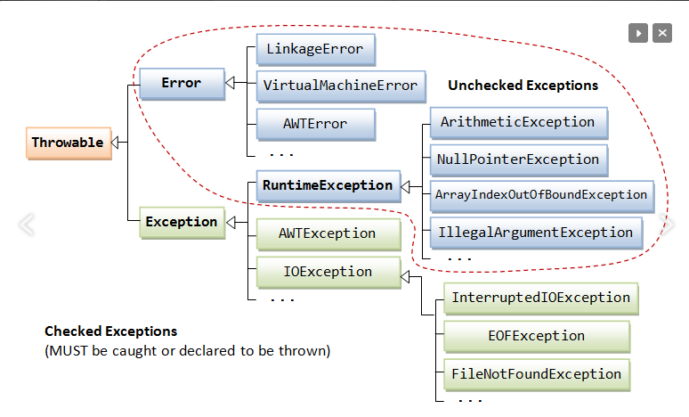
22
Xử Lý Ngoại Lệ (Exception) Trong Java

Slide 128
22
Xử Lý Ngoại Lệ (Exception) Trong Java
Làm thế nào để xử lý ngoại lệ:
Xử lý ngoại lệ (Exception Handling) trong java là một cơ chế xử lý các lỗi runtime để có thể duy trì luồng bình thường của ứng dụng.
Quá trình xử lý Exception được gọi là Catch Exception(Bắt Ngoại Lệ), nếu Runtime System không xử lý được ngoại lệ thì chương trình sẽ kết thúc

Slide 129
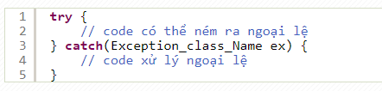
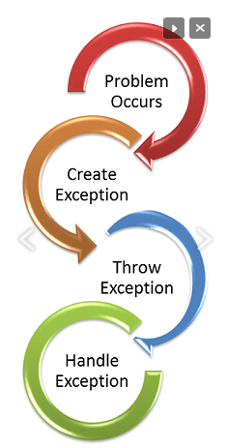
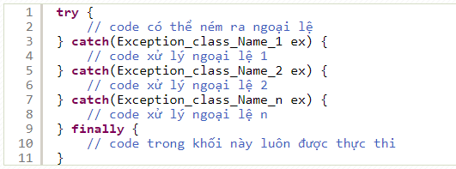
22
Xử Lý Ngoại Lệ (Exception) Trong Java

Slide 130
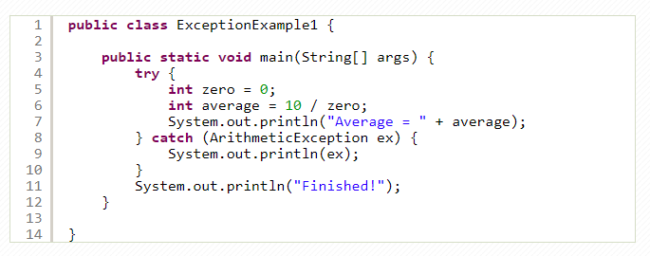
22
Xử Lý Ngoại Lệ (Exception) Trong Java

Slide 131
23
Hằng Số (Constant) Và Enum
Hằng Số trong tài liệu tiếng Anh gọi là const, viết tắt của từ constant. Hằng cũng tương tự như biến, nhưng đặc biệt ở chỗ nếu một biến được khai báo là hằng thì nó sẽ không được thay đổi giá trị trong suốt chương trình.
Hằng thì không có sự thay đổi nào cả, nếu cố tình thay đổi hay gán lại giá trị mới của hằng sau khi nó được khai báo, sẽ nhận được thông báo lỗi.
Hằng thường dùng để định nghĩa một giá trị cố định, những điều không thể thay đổi.VD: THU_HAI = “Monday”;

Slide 132
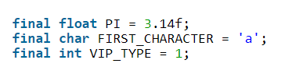
23
Hằng Số (Constant) Và Enum
Cú pháp khai báo hằng số:
<AM> <static> final kieuDuLieu TEN_HANG = giaTri;
Ví dụ:
Quy tắc: Viết hoa (Upper) toàn bộ tên hằng để không nhầm với biến.Các từ cách nhau bởi dấu “_”

Slide 133
23
Hằng Số (Constant) Và Enum
Enum(Enumerate: liệt kê) là gì?:
Enum trong java là một kiểu dữ liệu đặc biệt của Java được sử dụng để định nghĩa tập hợp các hằng số. Cụ thể hơn, Java enum là một kiểu đặc biệt của lớp(class) trong java. Một enum có thể chứa các trường, phương thức và Constructor(hàm khởi tạo đối tượng).
Nó có thể được sử dụng để định nghĩa các ngày trong tuần (SUNDAY, MONDAY, TUESDAY, WEDNESDAY, THURSDAY, FRIDAY, SATURDAY), các mùa trong năm (SPRING, SUMMER, FALL, WINTER), ...

Slide 134
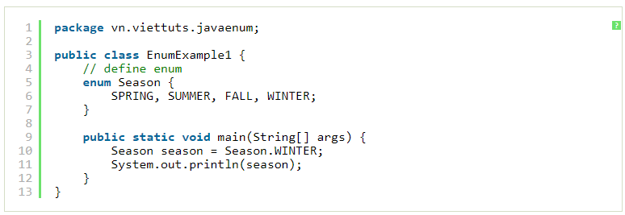
23
Hằng Số (Constant) Và Enum
Quy tắc đặt tên hằng số trong Enum giống hệt với quy tắc đặt tên const. Ví dụ:

Slide 135
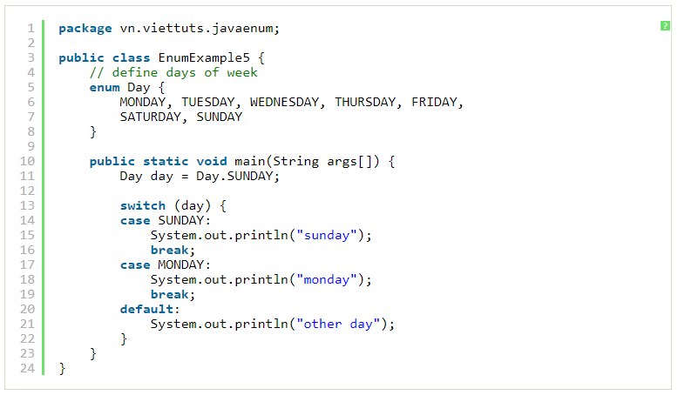
23
Hằng Số (Constant) Và Enum

Slide 136
Từ Khóa static Trong Java
24
Static(tĩnh) là gì?:
static là một từ khóa trong Java được sử dụng chính để quản lý bộ nhớ.
Chúng ta có thể áp dụng từ khóa static với các biến toàn cục, các phương thức, các khối, các lớp lồng nhau(nested class).
Từ khóa static thuộc về lớp chứ không thuộc về instance(thể hiện) của lớp.

Slide 137
Từ Khóa static Trong Java
24
Biến static(Chỉ áp dụng với biến toàn cục): Khi bạn khai báo một biến là static, thì biến đó được gọi là biến tĩnh, hay biến static.
Phương thức(Hàm/Method) static: Khi bạn khai báo một phương thức là static, thì phương thức đó gọi là phương thức static.
Khối static: Được sử dụng để khởi tạo thành viên dữ liệu static.Khối này được chạy trước hàm main().

Slide 138
Từ Khóa static Trong Java
24
Biến static có thể được sử dụng để tham chiếu thuộc tính chung của tất cả đối tượng (mà không là duy nhất cho mỗi đối tượng), ví dụ như tên công ty của nhân viên, tên trường học của các sinh viên, ...
Biến static lấy bộ nhớ chỉ một lần trong Class Area tại thời gian tải lớp đó.
Sử dụng biến static giúp chương trình của bạn sử dụng bộ nhớ hiệu quả hơn (tiết kiệm bộ nhớ).

Slide 139
Từ Khóa static Trong Java
24
Một phương thức(Method) static thuộc lớp chứ không phải đối tượng của lớp.
Một phương thức static gọi mà không cần tạo một instance của một lớp.VD: TenClass.staticMethod();
Phương thức static có thể truy cập biến static và có thể thay đổi giá trị của nó.

Slide 140
Từ Khóa static Trong Java
24
Khối static trong Java
Được sử dụng để khởi tạo thành viên dữ liệu static.
Nó được thực thi trước phương thức main tại lúc chạy chương trình.
Từ phiên bản JDK 1.7 trở lên phải có hàm main mới chạy được chương trình.Trước phiên bản 1.7. Ta có thể chạy chương trình từ khối static mà không cần hàm main()

Slide 141
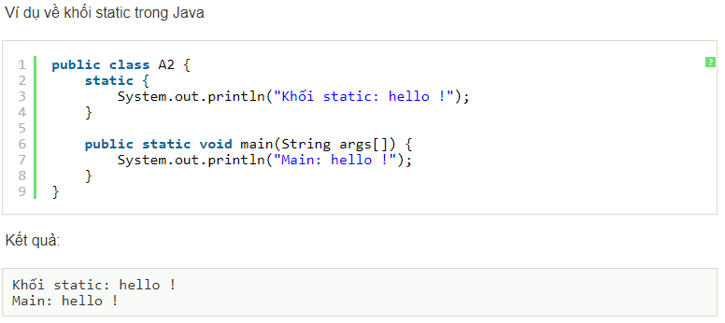
Từ Khóa static Trong Java
24

